Slide 1




Vacinação do profissional de limpeza urbana

Slide 2

CONTEÚDO
1
Por que o Governo criou a NR-38?
2
Que atividades estão incluídas na NR-38?
3
Quais as doenças que mais afetam o pessoal da limpeza urbana?
4
Por que é importante a vacinação para esses trabalhadores?
5
O que a NR-38 fala sobre vacinas?
6
Conclusão

Slide 3

Introdução
A vida nas cidades é agitada, cheia de movimento e, muitas vezes, caótica.
Mas há um grupo de heróis invisíveis que trabalha incansavelmente, dia e noite, para manter nossas ruas limpas e seguras. São os profissionais da limpeza urbana, ou simplesmente, os garis.
NR 38

Slide 4

Introdução
Eles são os responsáveis por recolher o nosso lixo, varrer as calçadas, limpar os parques e praças, e garantir que a nossa cidade funcione sem problemas.

Slide 5
Introdução
No entanto, enquanto desempenham esse papel vital, esses trabalhadores enfrentam uma série de desafios e riscos à saúde e segurança.

Slide 6
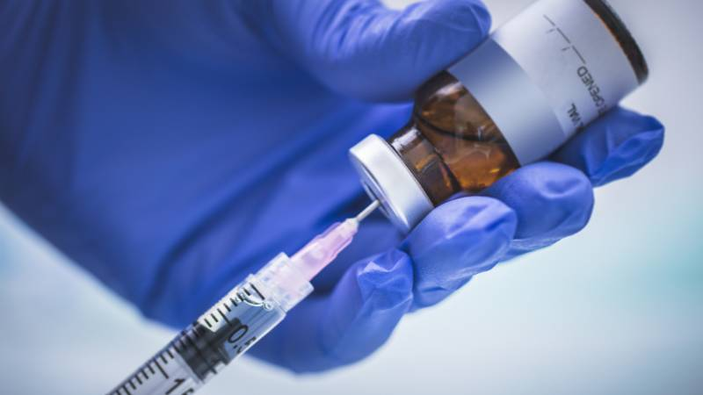
Aqui, vamos explorar a importância das vacinas na proteção desses heróis da limpeza. Vamos entender as doenças que podem afetá-los devido à exposição a vírus e bactérias, e como a vacinação desempenha um papel fundamental na manutenção da saúde desses profissionais.

Slide 7

Afinal, cuidar de quem cuida da nossa cidade é uma prioridade que todos deveríamos abraçar.

Slide 8


01
Por que o Governo criou a NR-38?

Slide 9

Os profissionais de limpeza urbana desempenham um papel fundamental na manutenção da nossa qualidade de vida, mas enfrentam diversos riscos à saúde e segurança em seu trabalho.
NR 38

Slide 10


Norma Regulamentadora NR-38 foi criada para melhorar as condições de trabalho e garantir a proteção desses trabalhadores.

Slide 11
A NR-38 vem sendo discutida durante muitos anos. Essa norma finalmente foi publicada em 22/12/2022 e passa a vigorar a partir de 04/01/2024.

Slide 12



Vejamos alguns dos principais tópicos da NR-38:

Slide 13

01. A norma enfatiza a implementação de treinamentos obrigatórios, adaptados às atividades e riscos específicos enfrentados pelos profissionais.

Slide 14

02
A norma também destaca a importância do cumprimento de outras normas relacionadas à segurança e saúde no trabalho, como NR-01 (PGR) e NR-07 (PCMSO), entre outras.

Slide 15

NR 38
NR 38
03. A norma regula aspectos como a organização do trabalho, visando a proteção dos trabalhadores contra riscos, como colocação de resíduos em caminhões em movimento.

Slide 16
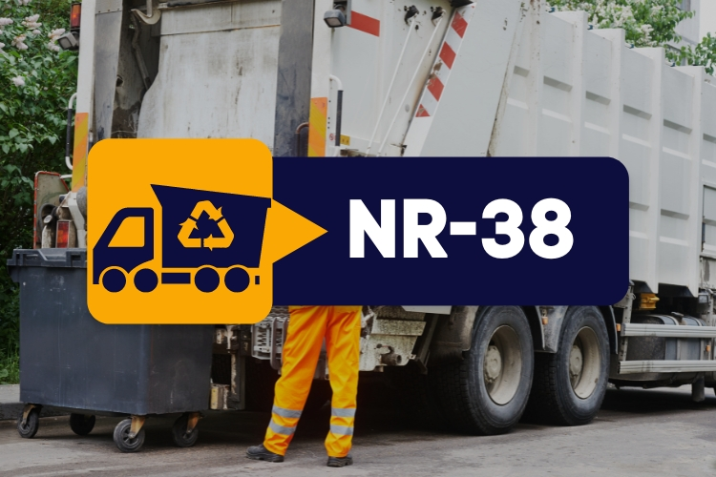
04. A NR-38 também regulamenta as condições dos veículos e equipamentos de transporte, além de abordar o excesso de peso que os trabalhadores podem carregar.

Slide 17

05
A NR-38 inclui disposições importantes sobre vacinas, apoio às necessidades fisiológicas e fornece protetor solar e agasalhos para proteger os trabalhadores contra exposição solar e condições climáticas adversas.

Slide 18

Em resumo, a NR-38 é um marco importante na proteção dos heróis da limpeza urbana, melhorando suas condições de trabalho e garantindo sua segurança e saúde.

Slide 19

Ela reconhece a importância desses profissionais e busca assegurar que eles possam desempenhar suas funções de forma segura e saudável, enquanto mantêm nossas cidades limpas e seguras.

Slide 20

02
Que atividades estão incluídas na NR-38?

Slide 21

Logo no início da NR-38 encontramos uma listagem com todas as atividades que precisam se adequar a NR-38.
Como consequência, todos os trabalhadores que atuam nessas atividades devem receber vacinas.

Slide 22
NR 38
NR 38
Veja a lista de atividades da NR-38:
“38.2.1 As disposições contidas nesta NR aplicam-se às seguintes atividades de limpeza urbana e manejo de resíduos sólidos:

Slide 23

a) coleta, transporte e transbordo de resíduos sólidos urbanos e resíduos de serviços de saúde até a descarga para destinação final;
b) varrição e lavagem de feiras, vias e logradouros públicos;

Slide 24
manutenção de áreas verdes;
E
D
C
raspagem e pintura de meio-fio;
capina, roçagem e poda de árvores;

Slide 25
limpeza e conservação de mobiliário urbano, monumentos, túneis, pontes e viadutos;
desobstrução e limpeza de bueiros, bocas de lobo e correlatos;
triagem e manejo de resíduos sólidos urbanos recicláveis;
F
G
H

Slide 26

I
limpeza de praias;
pontos de recebimento de resíduos sólidos urbanos; e
disposição final.”
J
K

Slide 27
Portanto, aqui vale um ponto de atenção.
Não são apenas os profissionais da coleta de lixo que devem receber vacinas, mas sim, todos os trabalhadores das atividades listadas acima.

Slide 28

03
Quais as doenças que mais afetam o pessoal da limpeza urbana?

Slide 29

Profissionais de limpeza urbana estão expostos a diversos riscos à saúde devido ao contato com resíduos sólidos, esgotos e outros materiais potencialmente contaminados. Por isso que é importante eles receberem vacinas.

Slide 30

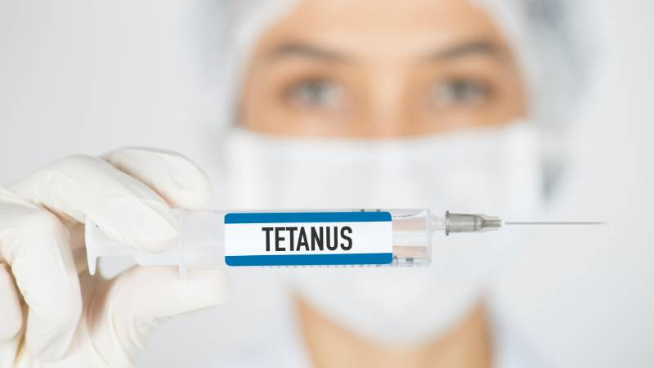
NR 38
NR 38
Algumas das doenças que podem ser transmitidas por vírus e bactérias e estão associadas a esses trabalhadores incluem:

Slide 31
Hepatite A
Tétano
Diarreias infecciosas
Leptospirose
Infecções respiratórias
Doenças de pele
HIV/AIDS e hepatite B e C

Slide 32
Hepatite A:
É uma doença viral que afeta o fígado e pode ser transmitida através da ingestão de água ou alimentos contaminados com fezes humanas. Os profissionais de limpeza urbana podem estar em contato com áreas onde há resíduos fecais.

Slide 33
Tétano:
A bactéria causadora do tétano, o Clostridium tetani, pode estar presente no solo e em objetos cortantes, como vidro quebrado, que os catadores de lixo podem encontrar durante o trabalho. Uma lesão perfurante pode introduzir a bactéria, levando a infecções graves.

Slide 34
Diarreias infecciosas:
Diversos vírus e bactérias podem causar diarreias infecciosas, incluindo rotavírus e Escherichia coli (E. coli) patogênica. O contato com resíduos contaminados aumenta o risco de infecção.

Slide 35
Leptospirose:
Esta doença é causada pela bactéria Leptospira spp., que pode ser encontrada em água e solo contaminados com urina de animais infectados, como ratos. Os profissionais que trabalham em áreas inundadas ou com acúmulo de água podem estar em risco.

Slide 36

Infecções respiratórias:
A exposição à poeira, fumaça e partículas suspensas no ar durante a coleta de lixo pode aumentar a suscetibilidade a infecções respiratórias, incluindo gripes e resfriados, que podem ser causados por diversos vírus.

Slide 37
Doenças de pele:
Dermatites, infecções cutâneas e alergias podem ocorrer devido ao contato com produtos químicos, substâncias irritantes e micro-organismos presentes nos resíduos.

Slide 38
HIV/AIDS e hepatite B e C:
Embora o risco de contrair o HIV e hepatite B e C através do lixo seja baixo, acidentes com objetos perfurocortantes podem representar uma ameaça. A vacinação e o uso de equipamentos de proteção individual (EPIs) são importantes para prevenir essas infecções.

Slide 39

Portanto, as vacinas junto com a adoção de medidas de segurança no trabalho, como a utilização de EPIs, são fundamentais para proteger a saúde dos profissionais de limpeza urbana e prevenir a transmissão de doenças infecciosas.

Slide 40

Além disso, a conscientização sobre a importância da higiene pessoal e da lavagem das mãos é crucial para reduzir os riscos à saúde desses trabalhadores.

Slide 41

04
Por que é importante a vacinação para esses trabalhadores?

Slide 42
NR 38
As vacinas são essenciais para profissionais de limpeza urbana, como os garis, por diversas razões essenciais:

Slide 43
01. Proteção contra doenças contagiosas:
Os trabalhadores de limpeza urbana estão frequentemente expostos a ambientes sujos, resíduos sólidos, esgotos e outros materiais potencialmente contaminados.

Slide 44
!
Isso aumenta seu risco de contrair doenças infecciosas transmitidas por vírus, bactérias e outros patógenos. A vacinação é uma maneira eficaz de prevenir essas infecções.

Slide 45
02. Segurança pessoal e ocupacional:
A imunização reduz a probabilidade de esses profissionais adoecerem, o que, por sua vez, diminui o risco de acidentes de trabalho relacionados à saúde debilitada. Um trabalhador saudável é mais capaz de desempenhar suas funções com segurança.

Slide 46
03. Proteção da saúde pública:
Garantir que os trabalhadores de limpeza urbana estejam vacinados ajuda a evitar a disseminação de doenças infecciosas na comunidade. Eles podem estar em contato direto com resíduos que contêm patógenos, e a vacinação ajuda a interromper a cadeia de transmissão.
NR 38

Slide 47
04. Redução do absenteísmo:
Quando os profissionais de limpeza urbana estão doentes devido a doenças evitáveis por meio da vacinação, isso pode resultar em ausências prolongadas do trabalho, sobrecarregando outros colegas e atrasando os serviços de limpeza.

Slide 48

05. Contribuição para a eficácia do sistema de saúde:
Evitar que esses trabalhadores adoeçam devido a doenças preveníveis ajuda a aliviar a pressão sobre os recursos de saúde, permitindo que se concentrem em pacientes com necessidades mais urgentes.

Slide 49
Portanto, a aplicação de vacinas nos profissionais de limpeza urbana desempenha um papel crucial na proteção de sua saúde, na prevenção da disseminação de doenças e no funcionamento eficaz dos serviços de limpeza urbana, beneficiando tanto os trabalhadores quanto a comunidade em geral.

Slide 50

05
O que a NR-38 fala sobre vacinas?

Slide 51
O tópico “38.4 Programa de Controle Médico de Saúde Ocupacional – PCMSO” da NR-38 traz importantes informações sobre a questão das vacinas.
Vejamos um resumo:

Slide 52
O Programa de Controle Médico de Saúde Ocupacional, conhecido como PCMSO, é uma ferramenta fundamental para garantir a saúde e bem-estar dos profissionais de limpeza urbana. Uma de suas medidas mais importantes é a previsão de um programa de imunização ativa, focado principalmente em proteger esses trabalhadores contra o tétano e a hepatite B.

Slide 53

Isso é especialmente importante, considerando a avaliação de riscos ocupacionais que é parte integral do Programa de Gerenciamento de Riscos (PGR).

Slide 54
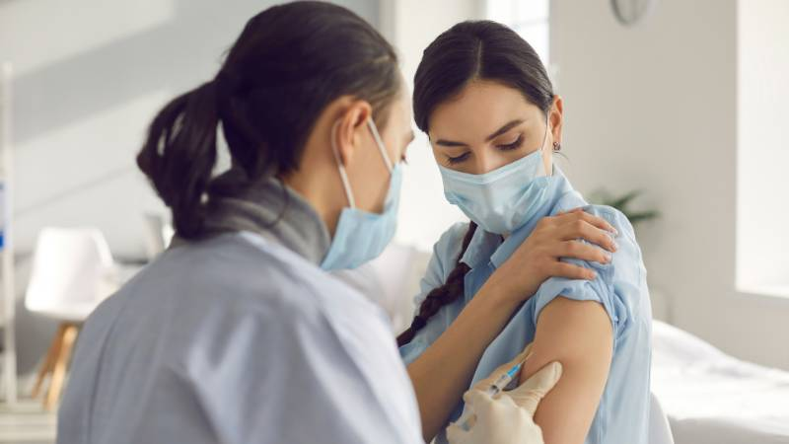

A aplicação de vacinas em conformidade com as diretrizes do Ministério da Saúde é essencial, e é importante observar que a organização pode aceitar vacinação anterior, quando indicada pelo médico.

Slide 55

Outro aspecto crucial é garantir que os trabalhadores tenham comprovantes das vacinas quando estas são fornecidas pela organização.

Slide 56
Quando a vacinação ocorre na rede pública, a organização pode solicitar aos funcionários que apresentem o respectivo certificado de vacinação, promovendo a transparência e a segurança.

Slide 57
NR 38
Além disso, é importante registrar a vacinação ou sua recusa nos prontuários clínicos individuais dos trabalhadores, assegurando um acompanhamento adequado.

Slide 58
NR 38
NR 38
Em situações de risco avaliadas pelo PGR, o PCMSO deve estabelecer procedimentos específicos em caso de acidentes de trabalho envolvendo perfurocortantes, com ou sem afastamento do trabalhador.

Slide 59
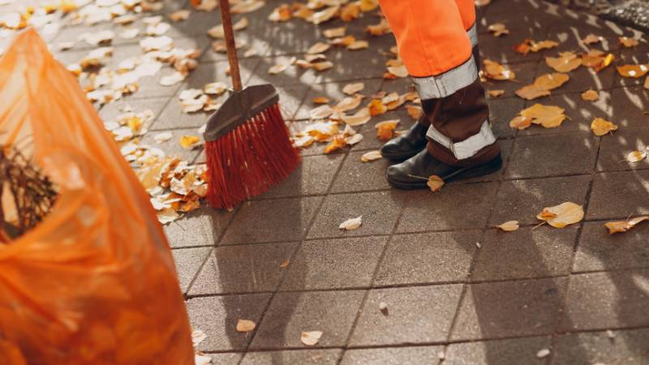
NR 38
NR 38
Isso inclui um acompanhamento cuidadoso da evolução clínica do trabalhador, garantindo que eles recebam a assistência necessária em momentos críticos.

Slide 60
06
Conclusão

Slide 61


Nossos heróis da limpeza urbana desempenham um papel essencial em nossas vidas diárias, garantindo que vivamos em ambientes limpos e seguros.
No entanto, muitas vezes, seu trabalho passa despercebido.

Slide 62

A aplicação das vacinas é uma das maneiras mais eficazes de proteger esses trabalhadores contra doenças que podem surgir devido à exposição constante a riscos ocupacionais.

Slide 63
Ao reconhecer a importância das vacinas na proteção da saúde dos profissionais da limpeza urbana, estamos fazendo nossa parte para garantir que eles possam continuar desempenhando suas funções de forma segura e saudável.
NR 38

